Slide 1
Streuungsmaße

Slide 2
Spannweite
$$Spannweite = Maximum – Minimum$$
Minimum = 1
Maximum = 13

Slide 3
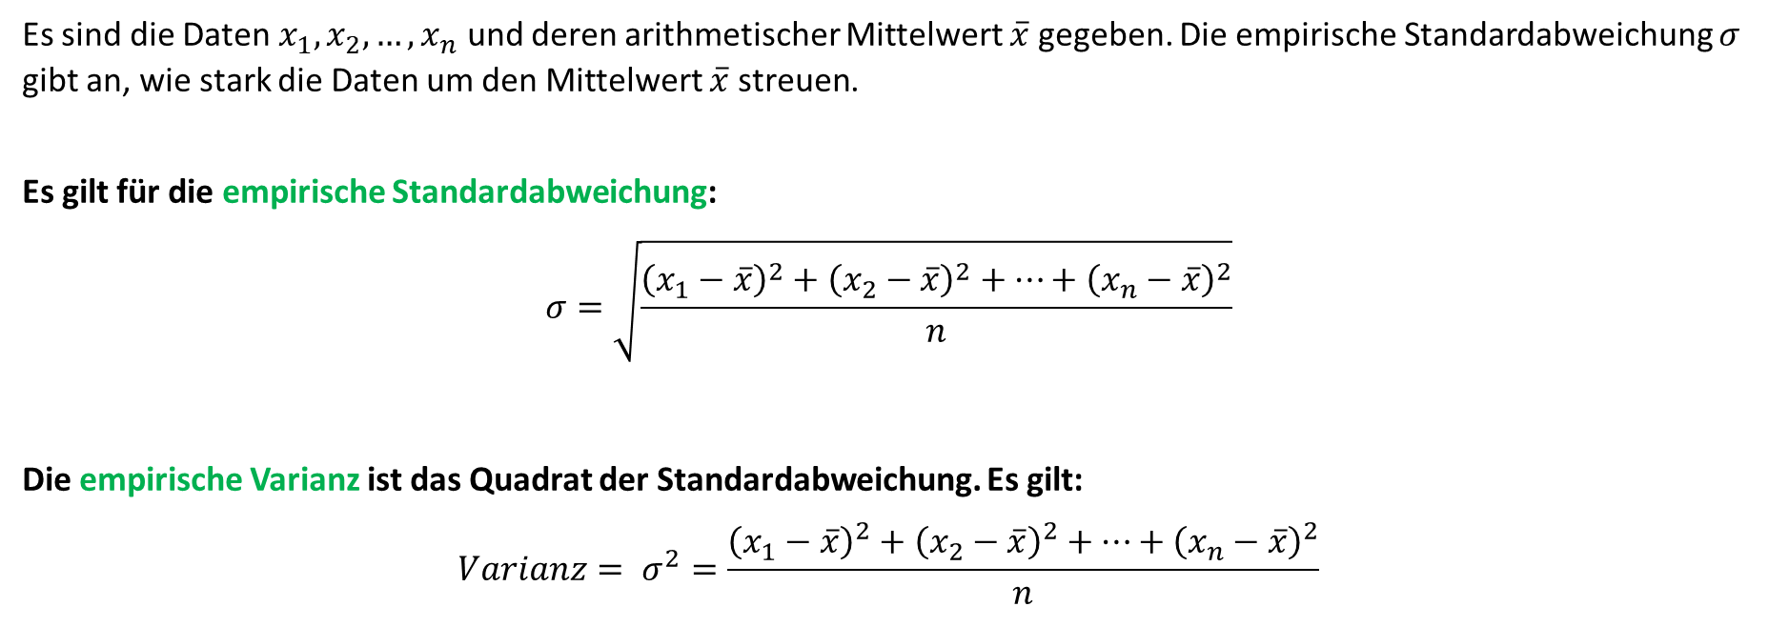
Empirische Standardabweichung und Empirische Varianz
Es sind die Daten $x_{1}, x_{2},…,x_{n}$ und deren arithmetischer Mittelwert $\overline{x}$gegeben. Die empirische Standardabweichung $σ$ gibt an, wie stark die Daten um den Mittelwert $\overline{x}$ streuen.
Es gilt für die empirische Standardabweichung:
$$σ=\sqrt{\frac{{\left(x_{1}−\overline{x}\right)}^{2}+{\left(x_{2}−\overline{x}\right)}^{2}+…+{\left(x_{n}−\overline{x}\right)}^{2}}{n}}$$
Die empirische Varianz ist das Quadrat der Standardabweichung. Es gilt:
$$Varianz= σ^{2}=\frac{{\left(x_{1}−\overline{x}\right)}^{2}+{\left(x_{2}−\overline{x}\right)}^{2}+…+{\left(x_{n}−\overline{x}\right)}^{2}}{n}$$

Slide 4
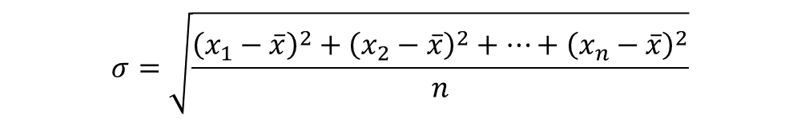
Bsp. 1) Bestimme die Spannweite, die Standardabweichung und die Varianz der Datenreihe.
Datenreihe: 140, 15, 260, 1120, 923, 127
$$σ=\sqrt{\frac{{\left(x_{1}−\overline{x}\right)}^{2}+{\left(x_{2}−\overline{x}\right)}^{2}+…+{\left(x_{n}−\overline{x}\right)}^{2}}{n}}$$

Slide 5
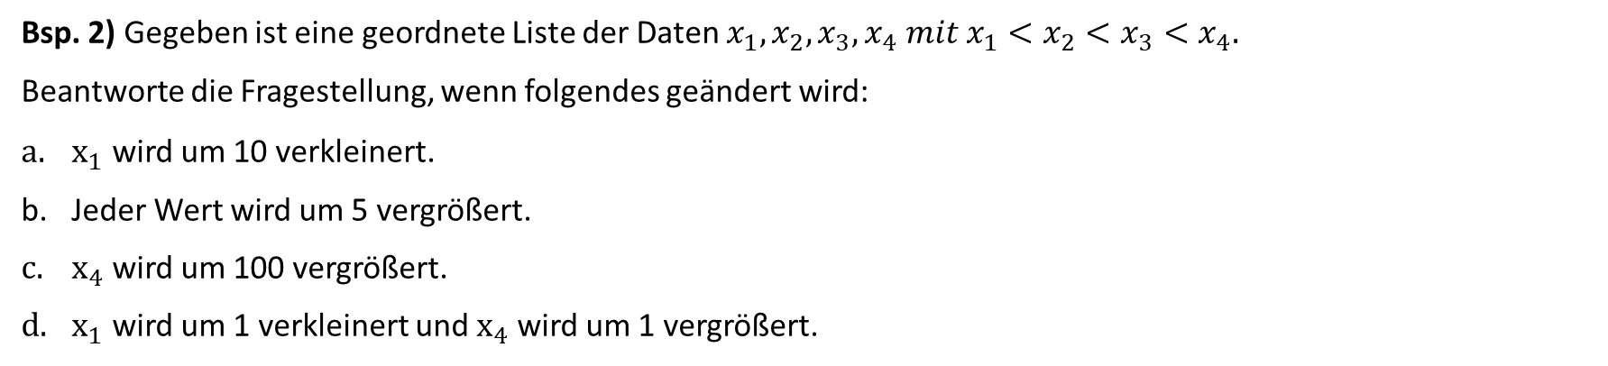
Bsp. 2) Gegeben ist eine geordnete Liste der Daten $x_{1},x_{2},x_{3},x_{4} mit x_{1}<x_{2}<x_{3}<x_{4}.$
Beantworte die Fragestellung, wenn folgendes geändert wird:
$x_{1}$ wird um 10 verkleinert.
Jeder Wert wird um 5 vergrößert.
$x_{4}$ wird um 100 vergrößert.
$x_{1}$ wird um 1 verkleinert und $x_{4}$ wird um 1 vergrößert.
Fragestellung: Gib an, ob die gegebenen Kennzahlen größer, kleiner oder gleichbleiben.
 | Arithmetisches Mittel | Spannweite | Standardabweichung | Minimum
Aufgabe a
Aufgabe b
Aufgabe c
Aufgabe d

